Slide 1
Ювенильный остеохондроз, осложнившийся экструзией межпозвонкового диска: оптимизация хирургического лечения, клинико-морфологические особенности.
Тверской Государственный Медицинский Университет
Кафедра детской хирургии
Детская Областная Клиническая Больница
Научный руководитель: заведующая кафедрой детской хирургии профессор, д.м.н. Румянцева Г.Н.
Доклад подготовили:
Румянцева Г.Н., Горнаева Л.С., Аврасина Л.А.
Исследование выполнено при финансовой поддержке РФФИ в рамках научного проекта № 19-315-90124/19
2020г.

Slide 2
ЭПИДЕМИОЛОГИЯ
ЮВЕНИЛЬНЫЙ ОСТЕОХОНДРОЗ–
первично развивающийся дистрофический процесс в межпозвонковых дисках,
что в свою очередь ведет к вторичному развитию реактивных и компенсаторных изменений в костно-связочном аппарате позвоночника в детском и юношеском возрасте.
Строев И.Ю., Чурилов Л.П., С.-Петербург, 2014г.
20-30 % детей беспокоят боли в спине

Slide 3
ЮВЕНИЛЬНЫЙ ОСТЕОХОНДРОЗ
ФАКТОРЫ РИСКА
интенсивные гормональные изменения (пубертатный период)
нарушение формирования осанки: ношение тяжелого рюкзака, длительное пребывание в положении сидя
(за уроками, во время занятий на компьютере)
гиподинамия
избыточный вес
неполноценное питание (дефицит белка, ГАГ, FAST FOOD гиповитаминоз)
ранние занятия спортом
НТШОП
генетика
дисплазия соединительной ткани

Slide 4
ДИСПЛАЗИЯ СОЕДИНИТЕЛЬНОЙ ТКАНИ (ДСТ) – нарушение развития соединительной ткани в эмбриональном и постнатальном периодах вследствие генетически измененного фибриллогенеза внеклеточного матрикса, характеризующееся дефектами волокнистых структур и основного вещества соединительной ткани, приводящее к расстройству гомеостаза на тканевом, органном и организменном уровнях в виде различных морфофункциональных нарушений висцеральных и локомоторных органов с прогредиентным течением.
Ю.И. Строев, Л.П. Чурилов - С.-Петербург, 2014г.

Slide 5
ПРОЯВЛЕНИЯ СИНДРОМА ДСТ, НАРУШЕНИЯ ОБМЕНА ВЕЩЕСТВ: (из анамнеза)
пролапс митрального клапана
синдром слабости синусового узла
вторичная кардиопатия (миокардиодистрофия)
ВСД
экзогенно-конституциональное ожирение
нефроптоз
миопия, ангиопатия сетчатки
сколиоз
плоскостопие
кожные стрии

Slide 6
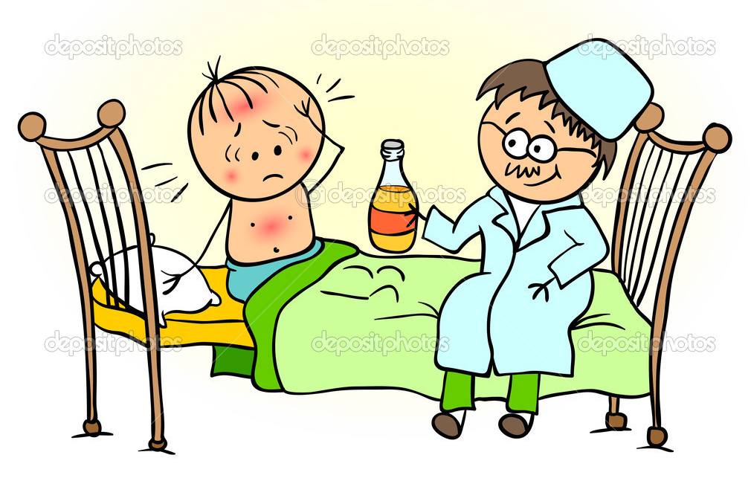
У детей с ДСТ в 5-7 раз чаще встречаются поражения позвоночника (дорсалгия, сколиоз, остеохондропатия позвоночника)
Кузнецова Л.В., Скоромец А.П., 2011г.
КОНСЕРВАТИВНОЕ ЛЕЧЕНИЕ ~ 1 МЕСЯЦ – БЕЗ ЭФФЕКТА – ОПЕРАТИВНОЕ ЛЕЧЕНИЕ
Из числа пациентов со спинальной патологией дегенеративного характера на долю операций по удалению грыжи межпозвонкового диска у детей приходится 0,2-0,5%.

Slide 7
ЦЕЛЬ РАБОТЫ:
проанализировать результаты
оперативного лечения грыжи
межпозвонкового диска, дополненного
фораминотомией с видеоэндоскопической
ассистенцией
выявить морфологические особенности
межпозвонкового диска у ребенка с
ювенильным остеохондрозом

Slide 8
МАТЕРИАЛЫ И МЕТОДЫ
3 группы больных, оперированных по поводу экструзии МПД поясничной области с распространением в фораминальное отверстие.
I группа: 18 пациентов – средний возраст 45,6 лет – 2012-2013 гг. - микродискэктомия
II группа: 19 пациентов – средний возраст 48,2 лет – 2014-2015 гг.
III группа: 17 подростков (13-17 лет),средний возраст – 15,4 - 2014-2019гг.
II, III группы : м/х удаление грыжи МПД, декомпрессия нервных структур
+ фораминотомия с видеоэндоскопической ассистенцией.

Slide 9
РАСПРЕДЕЛЕНИЕ ПО ПОЛУ

Slide 10
МАТЕРИАЛЫ И МЕТОДЫ
ГРУППЫ | I:МДЭ ВЗРОСЛЫЕ | II:МДЭ + ФТ ВЗРОСЛЫЕ | III:МДЭ + ФТ ДЕТИ
Уровень экструзии
L3-L4 | 1 | 1 | 1
L4-L5 | 5 | 7 | 12
L5-S1 | 12 | 11 | 4
ИТОГО: | 18 | 19 | 17

Slide 11
ЖАЛОБЫ ПРИ ПОСТУПЛЕНИИ:
ПОКАЗАНИЯ ДЛЯ ОПЕРАТИВНОГО ЛЕЧЕНИЯ
КЛИНИЧЕСКАЯ КАРТИНА
стойкий болевой синдром
(боли в поясничной области с иррадиацией в нижнюю конечность)
симптом Ласега резко положительный
диссоциация СХР
анталгическая поза
нарушение чувствительности, снижение силы в нижней конечности
боли в поясничной области с иррадиацией в нижнюю конечность, усиливающиеся при наклонах, сидении, нагрузках
нарушение походки
вынужденное положение тела
онемение нижней конечности
нарушение сна в связи со стойким болевым синдромом в поясничной области

Slide 12
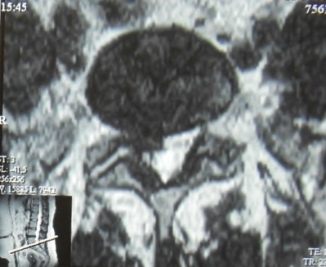
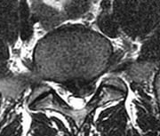
МРТ пояснично-крестцового отдела позвоночника

Slide 13
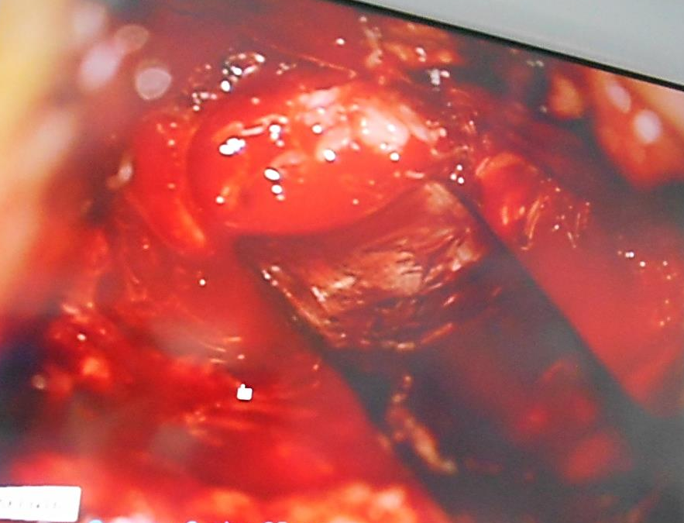
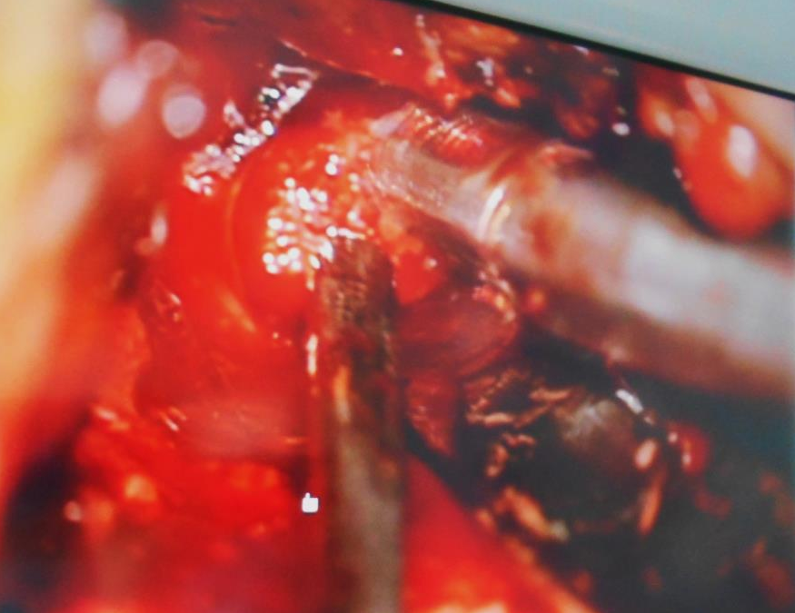
ПОЗВОНОЧНЫЙ КАНАЛ ДОСТУП К ЗАДНЕЙ ПРОДОЛЬНОЙ СВЯЗКЕ МИКРОДИСКЭКТОМИЯ
Микрохирургическое лечение грыжи межпозвонкового диска
с видеоэндоскопической ассистенцией.
.

Slide 14
МАТЕРИАЛЫ И МЕТОДЫ анализ послеоперационных результатов
 | Болевой синдром регрессировал в 1-ые сутки | Болевой синдром регрессировал на 5-ые сутки | Болевой синдром регрессировал на 10-е сутки | ЭНМГ через 10 суток улучшение | Регресс пареза на 5 сутки
ГРУППЫ
I: МДЭ ВЗРОСЛЫЕ | 8 | 16 | 16 | 10 | 9
II: МДЭ+ФТ ВЗРОСЛЫЕ | 13 | 18 | 19 | 12 | 14
III: МДЭ+ФТ ДЕТИ | 12 | 15 | 17 | 14 | 13

Slide 15
МАТЕРИАЛЫ И МЕТОДЫ анализ послеоперационных результатов по шкале Macnab
 | через 1 месяц после операции |  |  |  | через 6 месяцев после операции
шкала Macnab | I: МДЭ ВЗРОСЛЫЕ | II: МДЭ+ФТ ВЗРОСЛЫЕ | III: МДЭ+ФТ ДЕТИ |  | I: МДЭ ВЗРОСЛЫЕ | II: МДЭ+ФТ ВЗРОСЛЫЕ | III: МДЭ+ФТ ДЕТИ
ОТЛИЧНО | 14 | 15 | 14 |  | 9 | 13 | 14
ХОРОШО | 2 | 3 | 2 |  | 5 | 4 | 2
УДОВЛЕТВ. | 2 | 1 | 1 |  | 3 | 2 | 1
НЕУДОВЛЕТВ. | - | - | - |  | 1 | - | -

Slide 16
ЭНДОСКОПИЧЕСКАЯ АССИСТЕНЦИЯ ПРИ МИКРОДИСКЭКТОМИИ
Интраоперационные осложнения по данным литературы (травма ТМО, повреждение корешка, поломка инструментов):
эндоскопическая дискэктомия по Destandau –10%
микрохирургическая дискэктомия – 9%
микрохирургическая дискэктомия
с эндоскопической ассистенцией – 5%

Slide 17
МАКРОСКОПИЧЕСКИЙ ПРЕПАРАТ ГРЫЖИ МПД
ГИСТОЛОГИЧЕСКОЕ ИССЛЕДОВАНИЕ

Slide 18
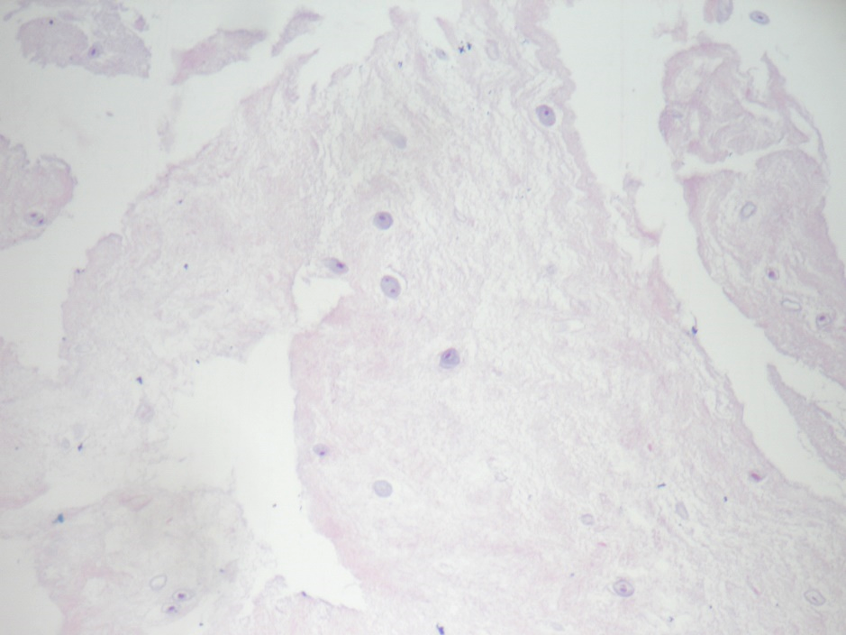
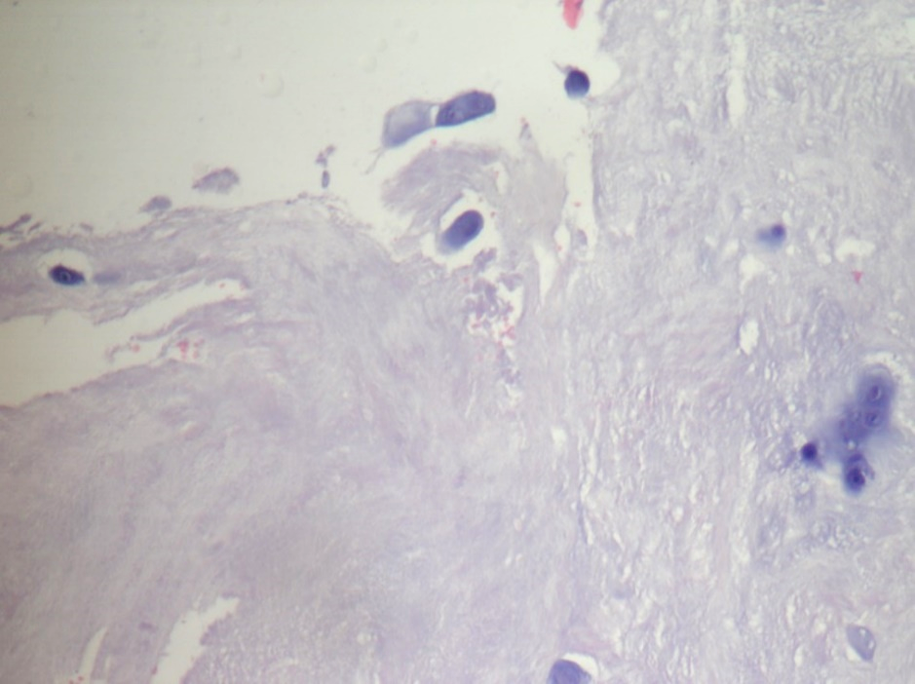
ГИСТОЛОГИЧЕСКОЕ ИССЛЕДОВАНИЕ
микропрепаратов грыжи МПД
(окрашивание гематоксилин-эозином)
МЕЛКИЕ ЕДИНИЧНЫЕ
ХОНДРОЦИТЫ
КРУПНЫЕ
ХОНДРОЦИТЫ
ДЕТИ
ВЗРОСЛЫЕ
ОЧАГ
ПРОЛИФЕРАЦИИ

Slide 19
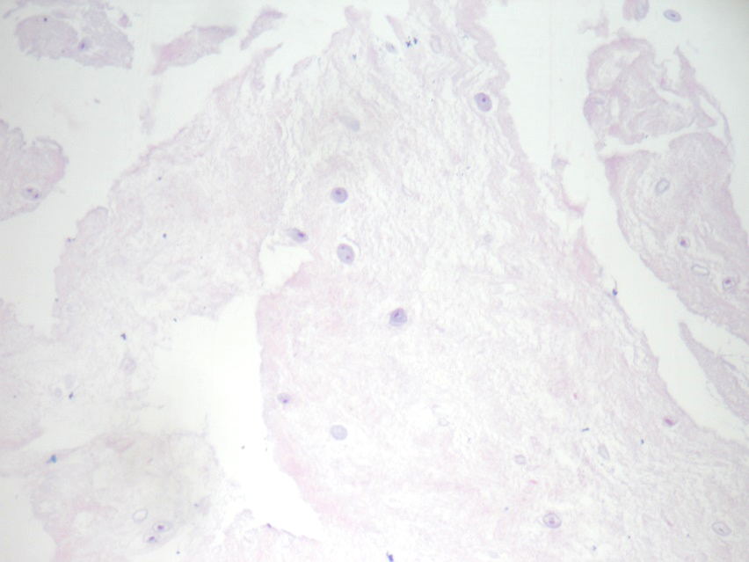
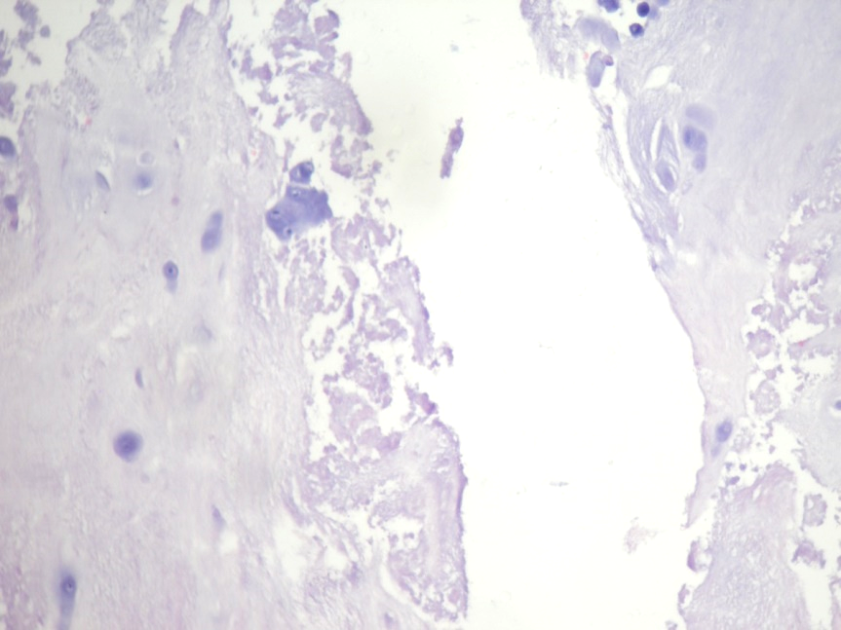
ГИСТОЛОГИЧЕСКОЕ ИССЛЕДОВАНИЕ
микропрепаратов грыжи МПД
(окрашивание гематоксилин-эозином)
ЩЕЛЬ В МАТРИКСЕ
ДЕФЕКТ (РАЗРЫВ) В МАТРИКСЕ
ДЕТИ
ВЗРОСЛЫЕ

Slide 20
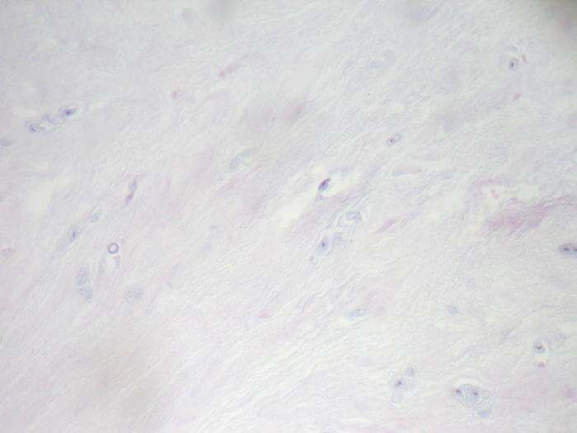
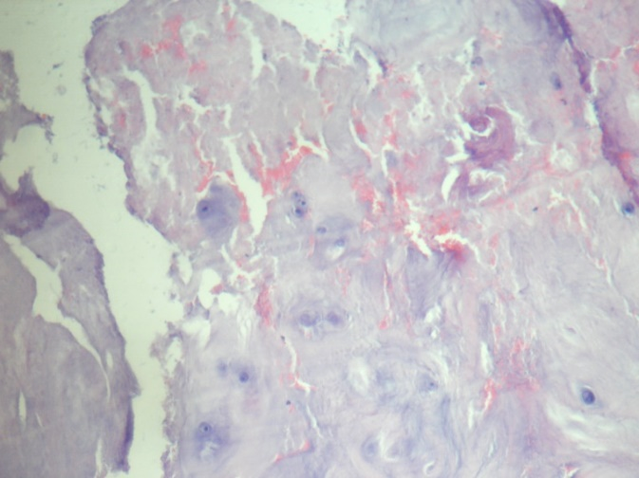
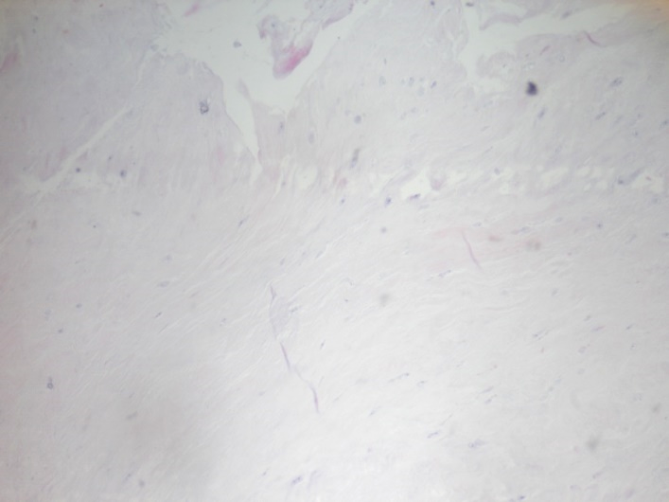
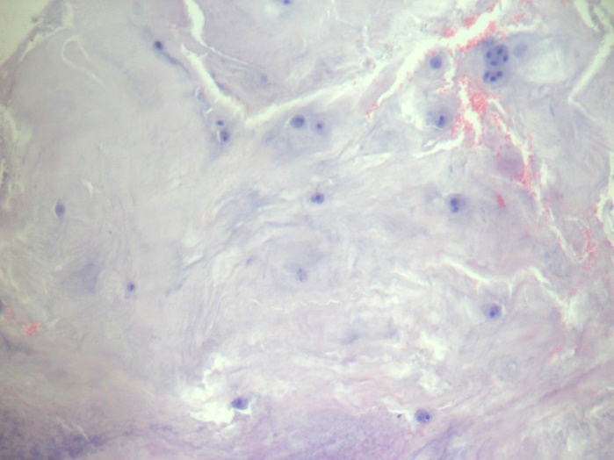
ГИСТОЛОГИЧЕСКОЕ ИССЛЕДОВАНИЕ
микропрепаратов грыжи МПД
(окрашивание гематоксилин-эозином)
ПОВЫШЕННАЯ ГИДРОФИЛЬНОСТЬ -
НАБУХШИЕ КОЛЛАГЕНОВЫЕ ВОЛОКНА
ВЫРАЖЕННЫЙ НЕОАНГИОГЕНЕЗ
ПЛОТНОЕ ОСНОВНОЕ ВЕЩЕСТВО
ДЕТИ
ВЗРОСЛЫЕ

Slide 21
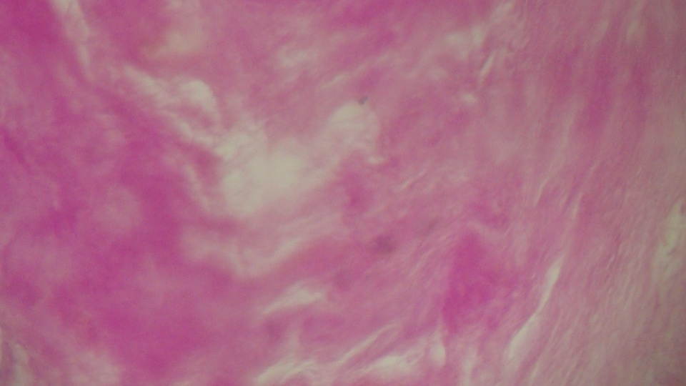
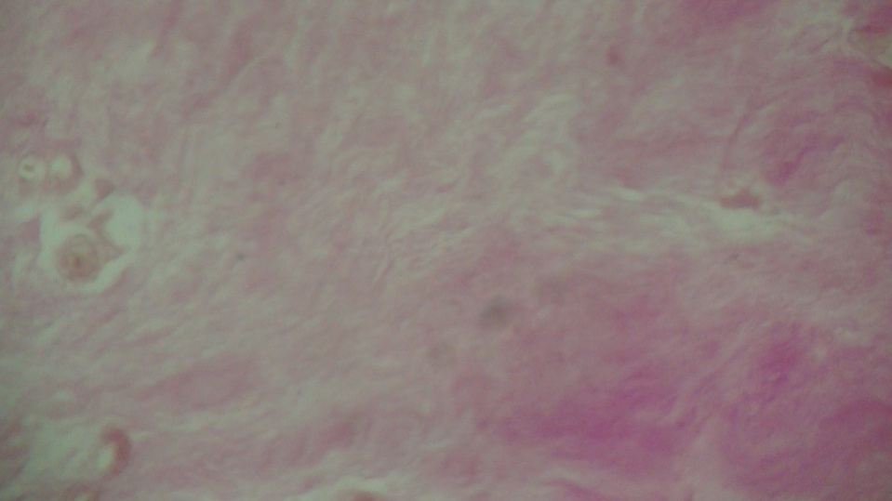
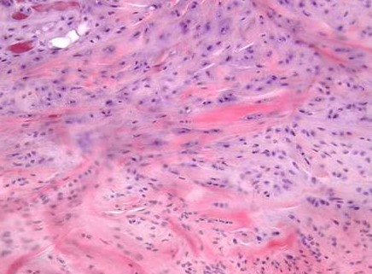
ВЫЯВЛЕНИЕ УЧАСТКОВ ДЕЗОРГАНИЗАЦИИ КОЛЛАГЕНОВЫХ ВОЛОКОН ТКАНИ МПД
(окраска пикрофуксином по методу Ван-Гизона)
УЧАСТКИ ДЕЗОРГАНИЗАЦИИ СОЕДИНИТЕЛЬНОЙ ТКАНИ У ДЕТЕЙ (+++++)
УЧАСТКИ ДЕЗОРГАНИЗАЦИИ СОЕДИНИТЕЛЬНОЙ ТКАНИ У ВЗРОСЛЫХ (++)
ПРОТЕОГЛИКАНЫ
(+++++)
ПРОТЕОГЛИКАНЫ
(++)
БЕСПОРЯДОЧНАЯ ПРОСТРАНСТВЕННАЯ
ОРГАНИЗАЦИЯ КОЛЛАГЕНОВЫХ ВОЛОКОН
ХРЯЩЕВАЯ ТКАНЬ
МПД - НОРМА

Slide 22
ГИСТОЛОГИЧЕСКОЕ ИССЛЕДОВАНИЕ: сравнение морфологической структуры межпозвонковой грыжи у взрослых и детей на базе ОКБ и ДОКБ г. Твери.
У ДЕТЕЙ:
меньшие размеры хондроцитов
узкие лакуны
более редкое расположение клеток в матриксе
признаки повышенной гидрофильности в виде разволокнения коллагеновых волокон
немногочисленные щелевидные дефекты
менее выраженный неоангиогенез
более выраженная дезорганизация внеклеточного матрикса (коллагеновых волокон)

Slide 23
ВЫВОДЫ
1. Микродискэктомия, дополненная фораминтомией под контролем эндоскопа, является эффективным методом лечения экструзии МПД, позволяющим максимально деликатно выполнить декомпрессию нервных структур, удалить грыжевой компонент в анатомически узком месте (фораминальном отверстии), избежать осложнений в послеоперационном периоде в виде продолжительного болевого синдрома, ликвореи, травматизации нервных структур (парезы, парестезии). 2. Дети с ювенильным остеохондрозом, грыжей межпозвонкового диска нуждаются в разработке научно обоснованного подхода к лечению, реабилитации, питанию, особое внимание следует уделять их образу жизни, социальной адаптации, вопросам будущего трудоустройства.

Slide 24
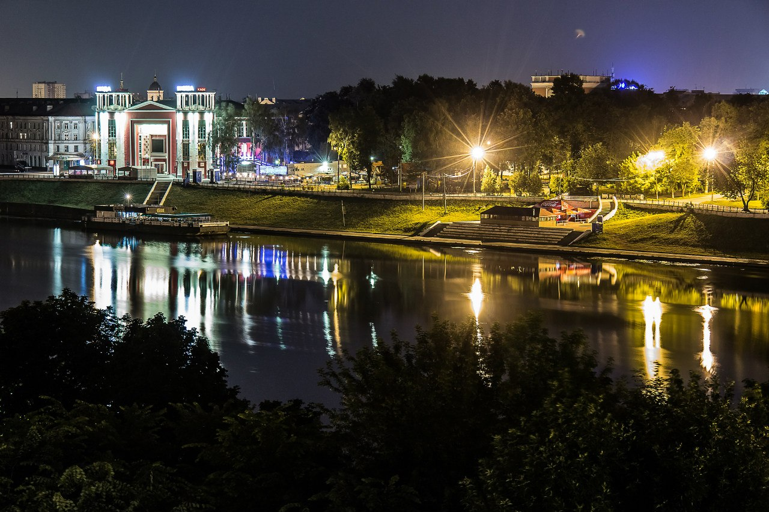
СПАСИБО ЗА ВНИМАНИЕ!
Тверь, наб.р.Волги

